Slide 1
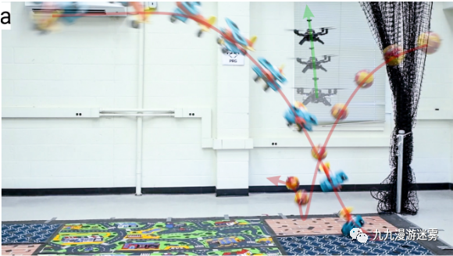
南科大本科生毕业设计开题报告
动态环境下无人机主动避障技术研究
学生：华羽霄
导师：陈亮名
时间：2023年11月21日

Slide 2
研究目的和意义
提升安全性
提升自主飞行能力
通过有效的避障算法，可以降低无人机与障碍物发生碰撞的风险，保障飞行任务的顺利执行。
在复杂环境中，无人机能够根据感知信息自主调整飞行轨迹，减少对人工干预的依赖，实现更加自主化的操作，提升效率。
拓展应用领域
使无人机更更好地满足多样化的应用场景，包括城市、农田、森林等。

Slide 3
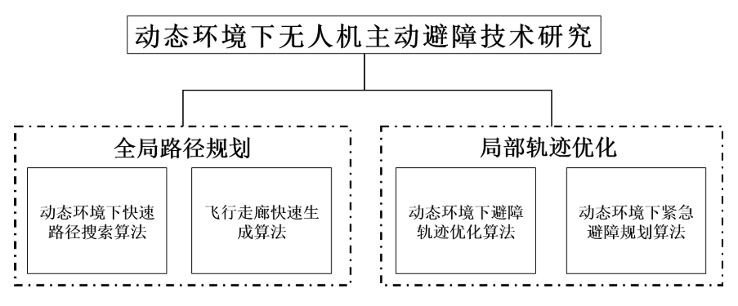
国内外研究概况
规划
2019年，D. Ye等人，提出改进人工势场法。在斥力势场函数中加入了航迹点和目标点之间的距离，同时引入了协调力，解决了传统人工势场法的极小值问题。
2022年，K. Liu等人，提出改进 RRT 算法。依据无人机与障碍物之间的速度矢量关系，使用速度障碍方法对航迹进行重规划，快速规避障碍物。
感知
2020年，S. Davide Falang等人，提出事件相机。同步分析每个像素点的明暗变化，确定是否有动态障碍物，将延时控制在毫秒级别。
2022年，Y. Lei等人，提 出改进传统立体匹配算法。在进行图像预处理之后提出一种改进的将 FAST 和 SIFT 相结合的传统立体匹配算法，提高了匹配率且保证了算法的实时性。
2019年，H. Zhu等人，提出概率约束避障算法。根据障碍物的位置和距离信息，计算发生碰撞的概率，通过约束碰撞概率在可接受阈值内，规划路径。
2021年，Y. Yu等人，提出使用双目相机获取左右视图，选用SGBM算法获取深度图并转换获得环境点云 。针对避障功能，选用改进向量场直方图法局部避障。

Slide 4
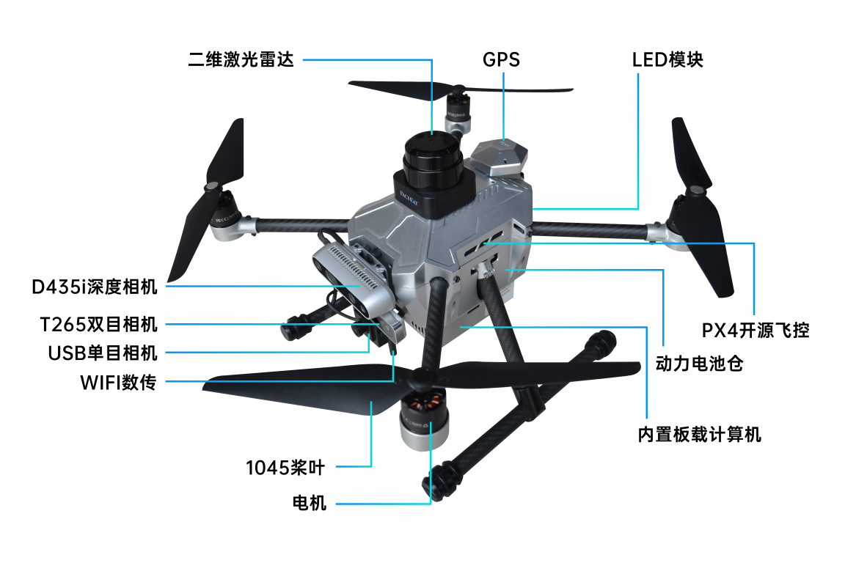
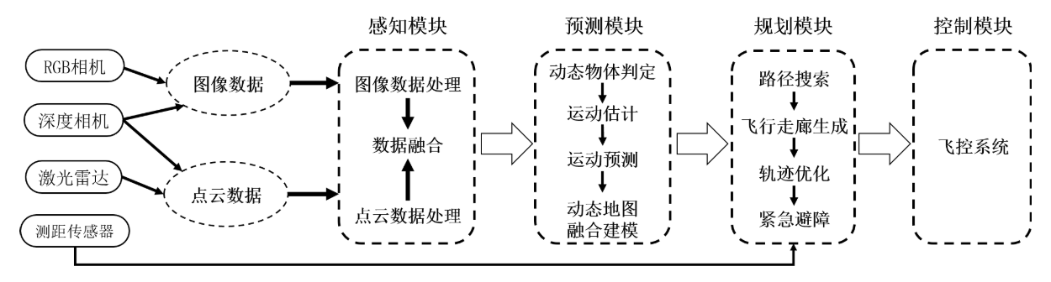
研究方法
通过Prometheus450搭载的T265双目相机和D435 深度相机感知环境中的障碍物，设计避障算法实时规划运动路径，以确保无人机在复杂环境中安全稳定地到达目的地。

Slide 5
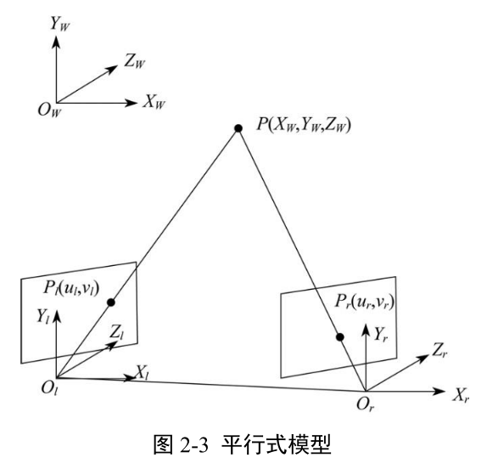
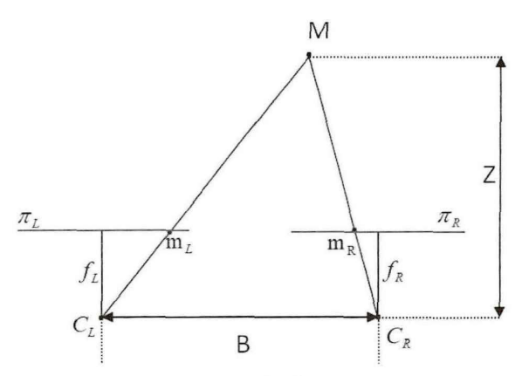
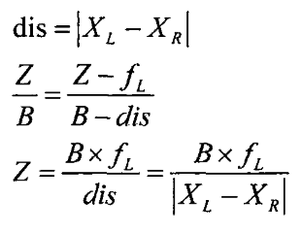
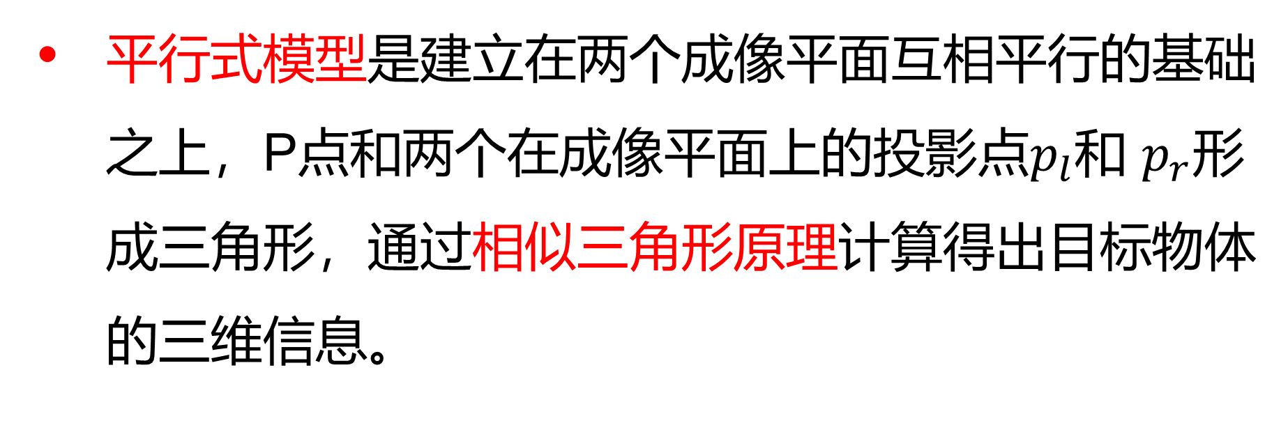
感知：双目相机
平行式模型是建立在两个成像平面互相平行的基础之上，P点和两个在成像平面上的投影点$p_{l}$和 $p_{r}$形成三角形，通过相似三角形原理计算得出目标物体的三维信息。
投影平面
基线
光心

Slide 6
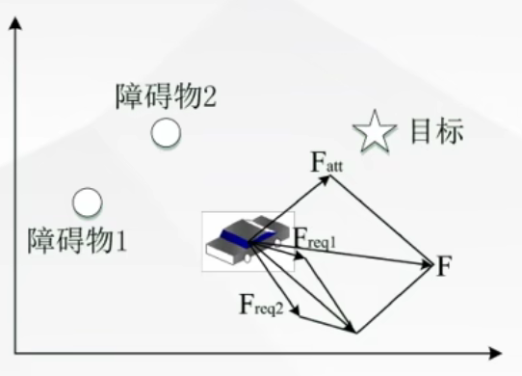
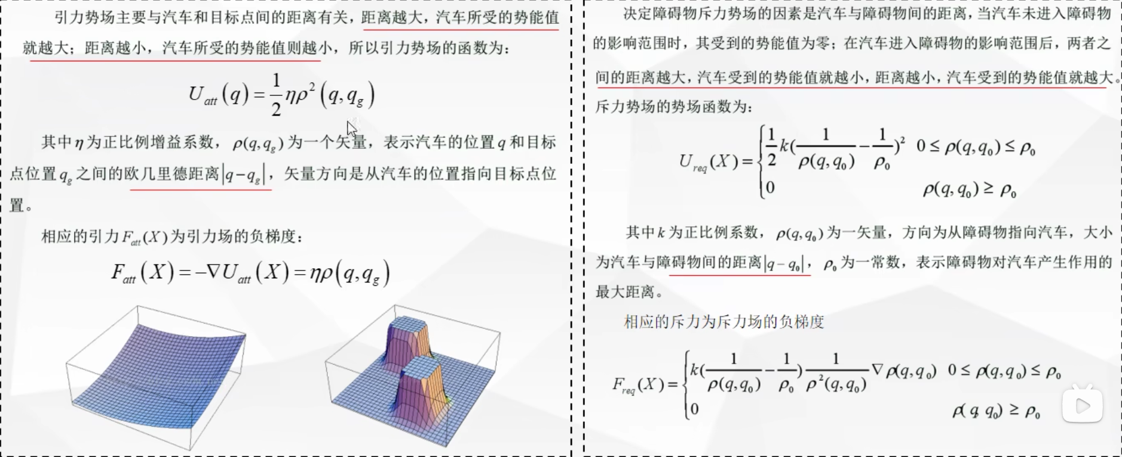
规划：人工势场法

Slide 7
思路
项目初期：仿真
项目中期：感知
项目后期：避障
在Matlab和ROS中，搭建仿真环境，根据原理设计避障算法代码，控制虚拟无人机移动到目标位置。
在ROS中，订阅双目相机的数据，初步处理后分析，实时感知和定位环境中的障碍物，并能实现轨迹预测。
在ROS中，操控实体无人机，以C++为主要编程语言搭建各个节点，逐步实现动态避障算法。
在照明条件良好的室内实验室中，分别设置2个静态与2个动态的障碍物，我们将在无人机上实现环境感知，然后根据设计好的避障算法，规划出一条合理的能避开障碍物的路径，并按照规划的路径行进。

Slide 8
预期成果
对环境中的障碍物的识别率达到80%以上
对障碍物距离的感知准确度达到80%以上
动态避障的成功率达到80%以上
对路径的计算时间控制在3秒以下
感知
规划

Slide 9
阶段内容及时间安排
10月
11月
12月
1月
2月
3月
4月
5月
阅读文献，熟悉相关知识。
在Matlab和ROS中，实现仿真避障算法。
实现双目视觉建模，感知环境中的障碍物并预测轨迹。
设计并实现动态避障算法并进行控制。
优化与维护系统，总结与反思。
整理材料，润色毕业论文。
准备最终答辩。
在ROS中，操控无人机飞行，熟悉基本操作。

Slide 10
所具备的条件因素
实验室的环境条件完备。
无人机与主机设备的正常运行。
ROS系统以及各个节点的稳定性和可靠性。
实验数据的准确及时采集和分析。

Slide 11
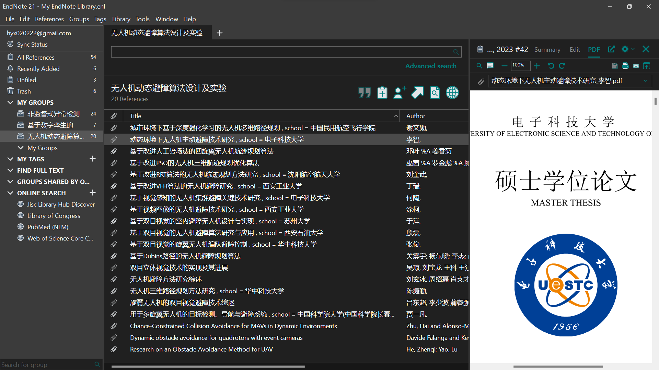
参考文献

Slide 12
Q&A
谢谢

